Slide 1

Sesión 1
Estrategias y aplicaciones de IA generativa para directivos
#Liderando con inteligencia
Verónica Larrieux, educadora y consultora en IA
01

Slide 2





Lead Teacher: Verónica Larrieux Lima
Sesión 1
IngIngeniera especializada en IA y automatización
Ingeniera Industrial
esp. automática, robótica y control
IngIngeniera especializada en IA y automatización
Consultoría y desarrollo software B2B
IngIngeniera especializada en IA y automatización
Apasionada de la eficiencia y la tecnología
02

Slide 3

Introducción a la IA generativa
1
2
Aplicaciones en negocios
Introducción
3
Beneficios estratégicos
4
Riesgos y desafíos
Caso de uso real
03
5

Slide 4
¿Qué es la Inteligencia Artificial generativa?
Sesión 1
Artificial Intelligence
1956
El campo de la informática que busca crear máquinas inteligentes capaces de replicar o superar la inteligencia humana.
Subcampo de la IA que permite a las máquinas aprender a partir de datos existentes y mejorar esos datos para tomar decisiones o hacer predicciones.
Machine Learning
1997
Deep Learning
2012
Una técnica de aprendizaje automático en la que capas de redes neuronales se utilizan para procesar datos y tomar decisiones.
Generative AI
2021
Crea contenido nuevo escrito, visual y auditivo a partir de instrucciones o datos existentes.
04

Slide 5
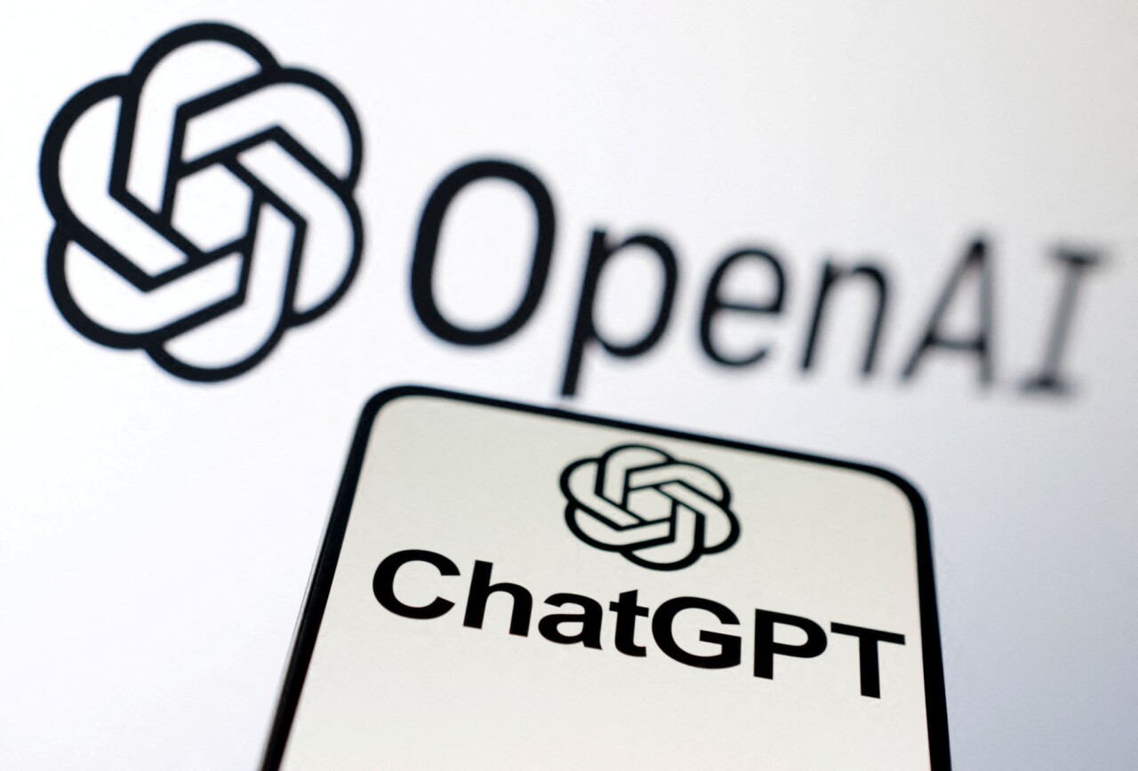


¿Qué es la Inteligencia Artificial generativa?
Sesión 1
Generar:
Imagen
Texto
Audio
Video
05

Slide 6




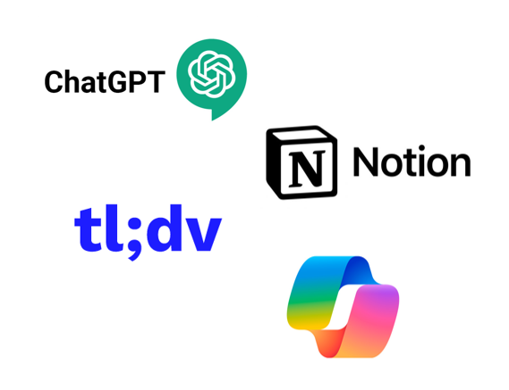
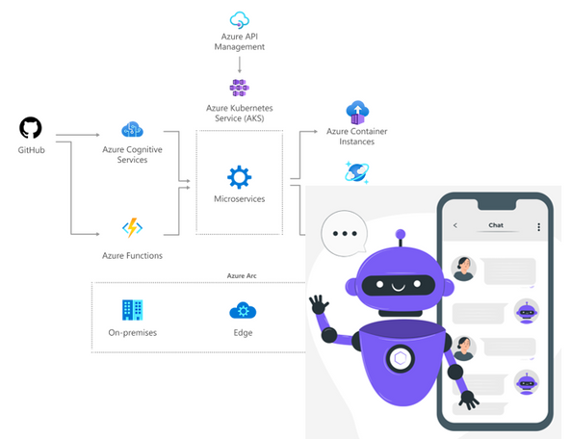
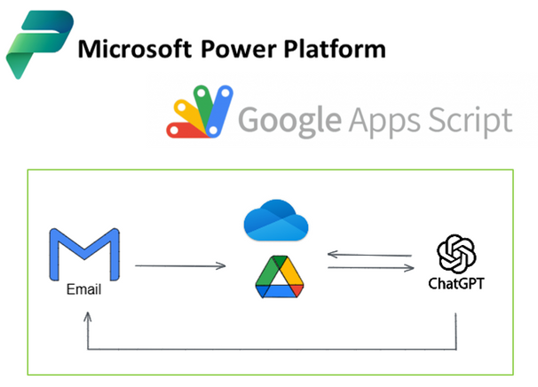
Aplicaciones en negocios
Sesión 1
Implementación aplicaciones
Desarrollo e integración
Incorporar al negocio herramientas de software de terceros que llevan inteligencia artificial generativa
Adapar soluciones de IA y desarrollarlas para problemas específicos de la empresa
Desarrollar soluciones de IA en una empresa para vender a clientes (solucionar problema de un tercero)
06

Slide 7
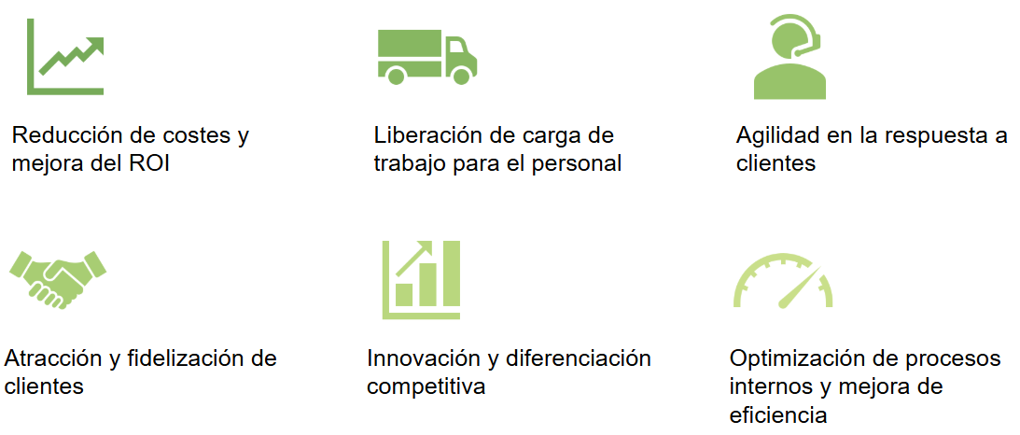
Oportunidades para directivos
Sesión 1
Reducción de costes y mejora del ROI
Liberación de carga de trabajo para el personal
Agilidad en la respuesta a clientes
Atracción y fidelización de clientes
Innovación y diferenciación competitiva
Optimización de procesos internos y mejora de eficiencia
07

Slide 8
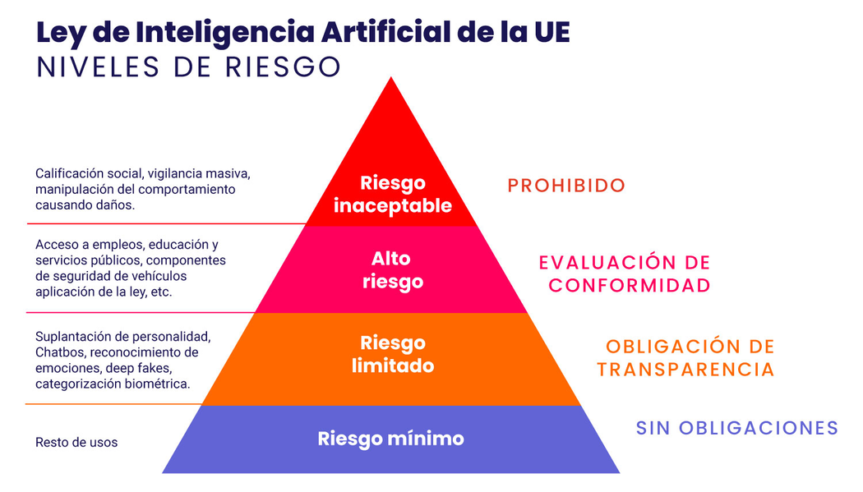
Riesgos y desafíos
Sesión 1
Adopción
Ética
Privacidad
La resistencia al cambio dentro de los equipos ede dificultar la implementación efectiva de estas tecnologías.
Los modelos pueden reflejar sesgos presentes en los datos de entrenamiento, lo que podría generar decisiones injustas o discriminatorias.
El uso de datos sensibles plantea riesgos de seguridad y cumplimiento con regulaciones como GDPR.
Coste
La integración y el mantenimiento de soluciones basadas en IA supone un coste elevado para las empresas.
08

Slide 9
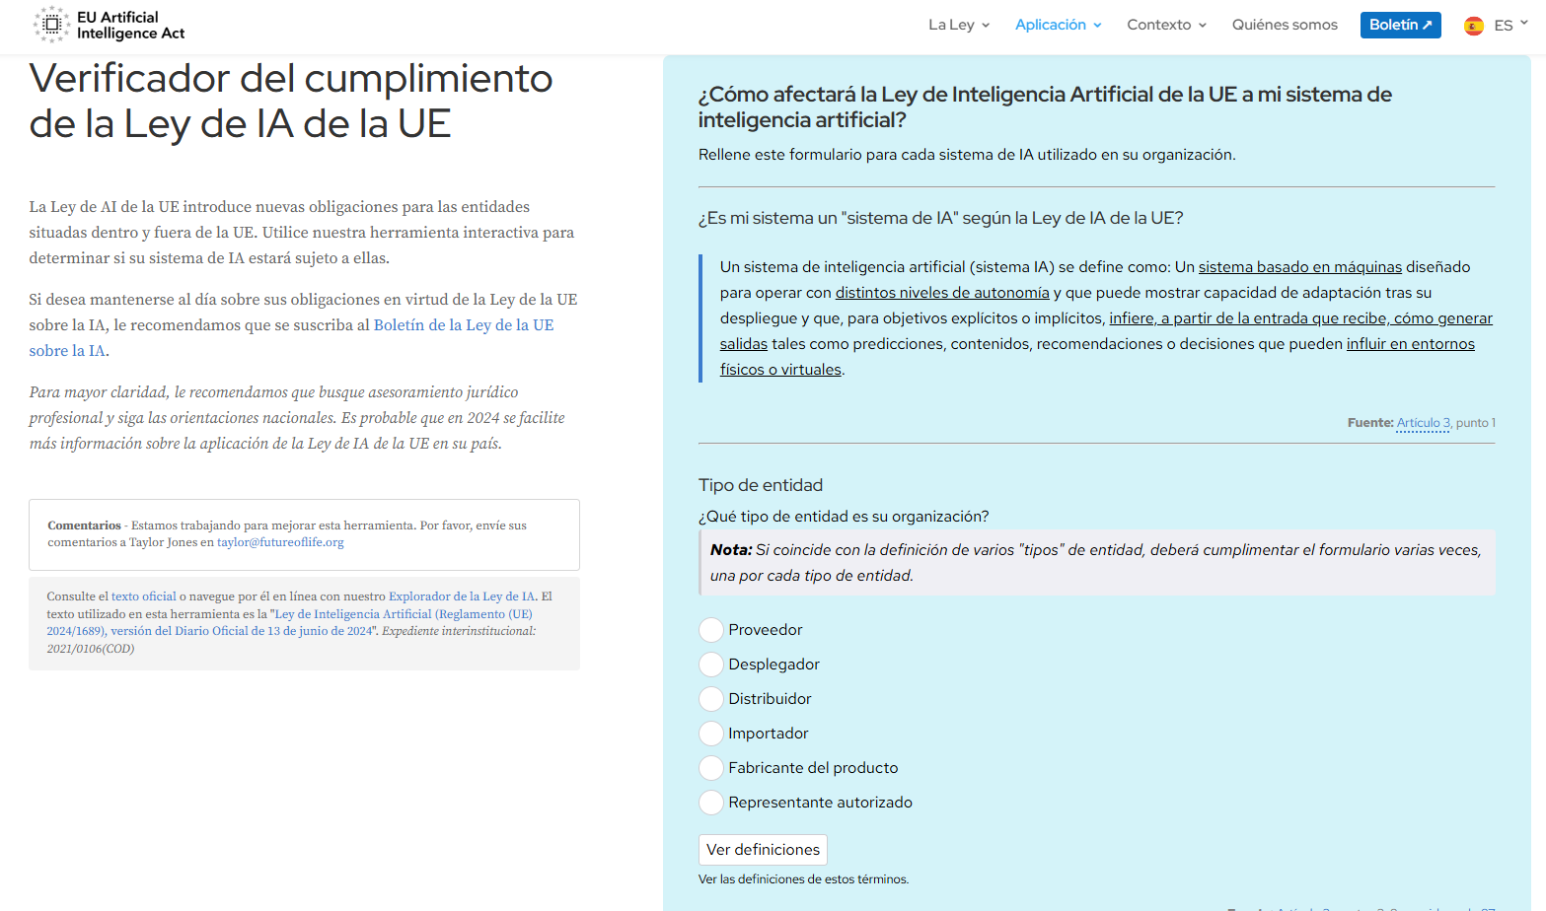
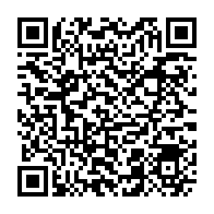
Riesgos y desafíos
Sesión 1
09

Slide 10

Caso práctico
Sesión 1
Área
Departamento comercial
Falta de tiempo para estar frente al ordenador dedicado a preparar propuestas comerciales
Problemática
Mucha información en reuniones pero poco espacio para plasmarlo
10

Slide 11
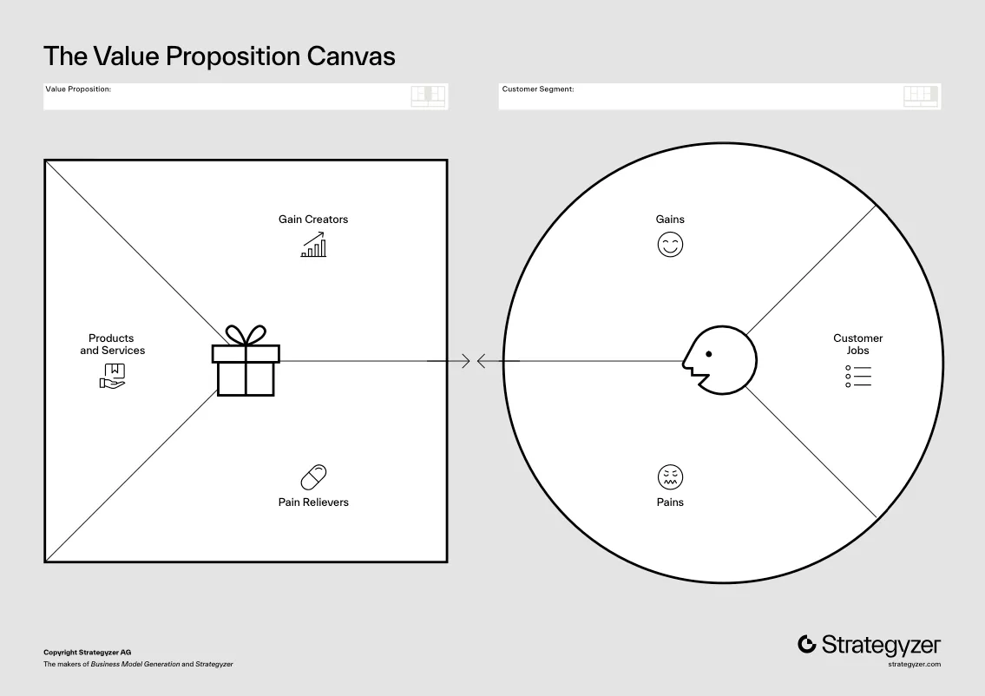
Caso práctico
Sesión 1
Departamento comercial o de negocio
Preparar propuestas comerciales rápidas y personalizadas
Reuniones con el cliente: online, presenciales. Llamadas
Redactar correos de seguimiento profesional para clientes​
11

Slide 12
Caso práctico
Sesión 1
Departamento comercial o de negocio
Generación ágil con IA de propuestas comerciales en formato profesional (PDF)​
Relaciones duraderas basadas en confianza y profesionalismo​
Propuestas comerciales claras y diferenciadas que impulsen decisiones favorables​.
Preparar propuestas comerciales rápidas y personalizadas
Reuniones con el cliente: online, presenciales. Llamadas
Falta de tiempo para preparar propuestas detalladas y realizar reuniones​.
Redactar correos de seguimiento profesional para clientes​
Dificultad para manejar grandes volúmenes de información procedente de reuniones y documentos
11
Pérdida de oportunidades debido a retrasos en la respuesta al cliente​.

Slide 13
Caso práctico
Sesión 1
Automatizar generación propuestas
Departamento comercial o de negocio
Generación ágil con IA de propuestas comerciales en formato profesional (PDF)​
Relaciones duraderas basadas en confianza y profesionalismo​
Solución de IA generativa que recibe información contextual para crear propuestas personalizadas en PDF
Propuestas comerciales claras y diferenciadas que impulsen decisiones favorables​.
Preparar propuestas comerciales rápidas y personalizadas
Automatización de redacción de correos electrónicos basados en propuestas o contexto del cliente​
Reuniones con el cliente: online, presenciales. Llamadas
Falta de tiempo para preparar propuestas detalladas y realizar reuniones​.
Redactar correos de seguimiento profesional para clientes​
Integración con software de transcripción y resumen de reuniones online.
Dificultad para manejar grandes volúmenes de información procedente de reuniones y documentos
11
Pérdida de oportunidades debido a retrasos en la respuesta al cliente​.

Slide 14
Caso práctico
Sesión 1
Automatizar generación propuestas
Departamento comercial o de negocio
Generación ágil con IA de propuestas comerciales en formato profesional (PDF)​
Mejora productividad equipo
Relaciones duraderas basadas en confianza y profesionalismo​
Mejoran tasa de conversión​: Propuestas de alta calidad en tiempo récord
Solución de IA generativa que recibe información contextual para crear propuestas personalizadas en PDF
Propuestas comerciales claras y diferenciadas que impulsen decisiones favorables​.
Preparar propuestas comerciales rápidas y personalizadas
Automatización de redacción de correos electrónicos basados en propuestas o contexto del cliente​
Reuniones con el cliente: online, presenciales. Llamadas
Falta de tiempo para preparar propuestas detalladas y realizar reuniones​.
Redactar correos de seguimiento profesional para clientes​
Integración con software de transcripción y resumen de reuniones online.
Integración con software de transcripción y resumen de reuniones online.
Dificultad para manejar grandes volúmenes de información procedente de reuniones y documentos
Resúmenes claros y rápidos de reuniones para eliminar el riesgo de olvidar detalles importantes​.
11
Pérdida de oportunidades debido a retrasos en la respuesta al cliente​.

Slide 15
Caso práctico: Implementación
Sesión 1
Integración de IA Generativa: Configurar un modelo LLM para recibir contexto (texto, audio, documentos) y generar propuestas personalizadas.
Desarrollo ad-hoc
Automatización de documentos y correos: Crear flujos que conviertan las salidas del LLM en PDFs y redacten correos.
Integración herramienta
Integrar Copilot, tl:dv u otra herramienta a las reuniones de los comerciales
12

Slide 16
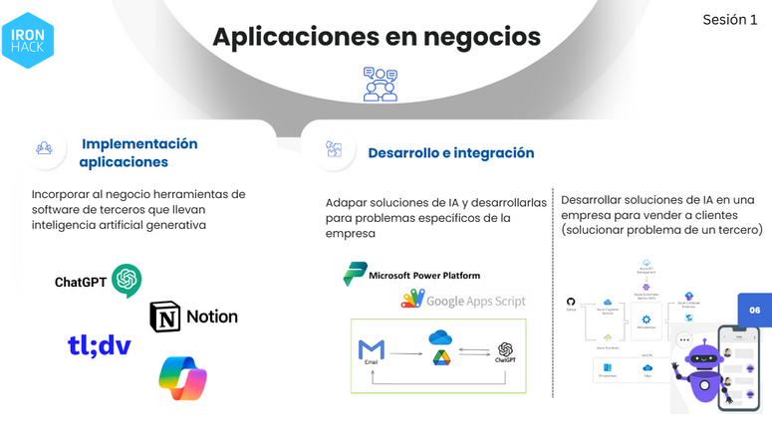
Caso práctico: Implementación
Sesión 1
Integración de IA Generativa: Configurar un modelo LLM para recibir contexto (texto, audio, documentos) y generar propuestas personalizadas.
Desarrollo ad-hoc
Automatización de documentos y correos: Crear flujos que conviertan las salidas del LLM en PDFs y redacten correos.
Integración herramienta
Integrar Copilot, tl:dv u otra herramienta a las reuniones de los comerciales
12

Slide 17
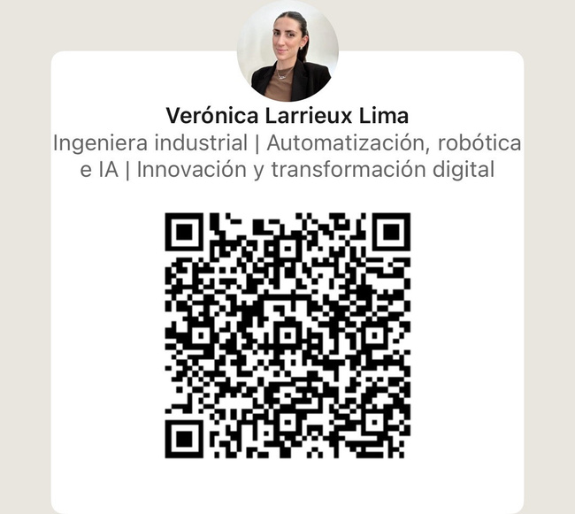
Sesión 1
Thank
You
12
vlarrieux@armoniats.com

